Slide 1
косилки
Областное государственное автономное профессиональное образовательное учереждение «Борисовский агромеханический техникум»

Slide 2

Содержание презентации
1.Назначение,классификация и агротехнические требования.
2.Конструкция и регулировки косилок
2.1 Косилка КРН-2.1
2.2 Косилка КСФ-2.1
3.Контроль качества работы

Slide 3
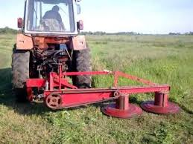
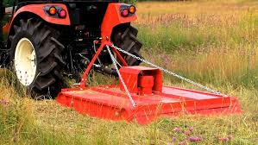
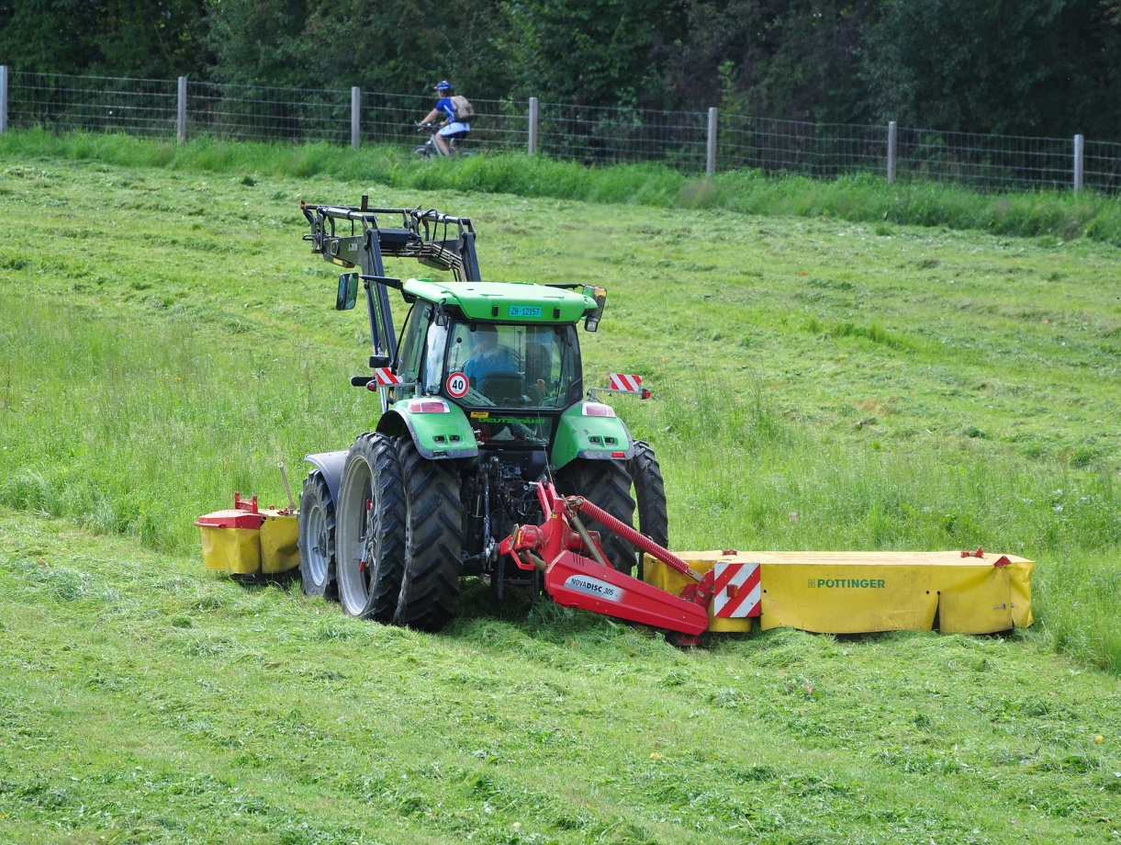
НАЗНАЧЕНИЕ
Косилка — сельскохозяйственная машина, использующаяся для срезания травы на придорожных территориях и сельскохозяйственных угодьях (для сенокоса). Агрегатируется с энергосредством (трактором или самоходным шасси).

Slide 4

Классификация
По принципу действия (по типу режущего аппарата):
косилки роторные( роторные косилки подразделяются на дисковые и барабанные);
косилки сегментные на сегментно-пальцевые и сегментно-беспальцевые.
По особенностям присоединения к трактору:
косилки прицепные;
косилки полунавесные косилки навесные – это преимущественно фронтальное оборудование, пригодное для площадей любого размера и конфигурации.
По месту нахождения ножевой части:
косилки с передними лезвиями;
косилки с задними лезвиями;
косилки с боковыми лезвиями.
По технологии кошения:
косилки, только срезающие травяную массу;
косилки-измельчители – превращают сеноматериал в мульчу;
валкующие косилки.
По типу передачи:
косилки с ременной передачей;
косилки с конической передачей;
косилки зубчатоременные;
косилки карданные.

Slide 5
Категории
В настоящее время существуют десятки разновидностей тракторных косилок, начиная от самых элементарных, и заканчивая высокотехнологичными рабочими органами, с электронным управлением и противоударными системами безопасности.
Таким образом, тракторные косилки разделяются на следующие категории:
-манипуляторная косилка-кусторез (с задним, боковым либо фронтальным размещением стрелы)
-смещаемая косилка с горизонтальным ротором
-косилка боковая дисковая
-универсальный мульчеровщик
-косилка для обкоса барьерных ограждений дорог
-косилка на раму погрузчика
-косилка-плющилка

Slide 6
Агротехнические требования
Косилки должны обеспечивать получение кормов без потерь и высокого качества. Они должны производить: срез естественных трав не выше 6 см и сеянных трав не выше 8 см, укладку скошенной массы в прямолинейные валки, оборачивание валков на половину оборота для просушивания нижних слоев, создавать условия для полного сбора скошенной массы кондиционной влажности.

Slide 7
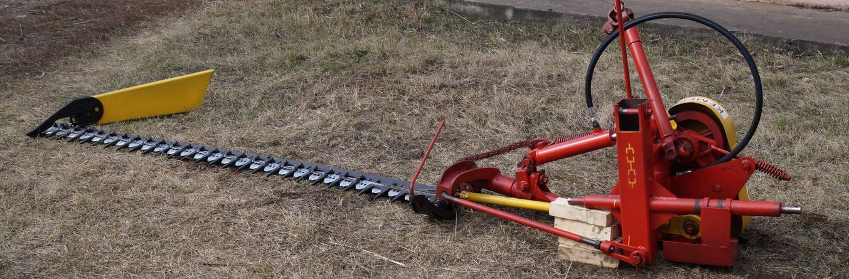
Конструкция
Косилка состоит из следующих частей:
-рама
-трёхточечная система навески на трактор (у -навесных)
-режущий аппарат
-механизм уравновешивания режущего аппарата -привод режущего аппарата
-механизм подъёма режущего аппарата в транспортное положение.

Slide 8
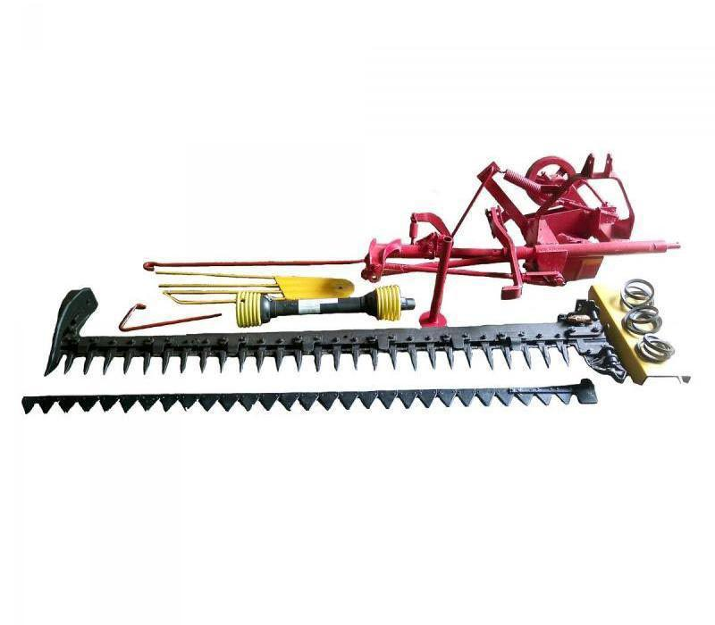
КСФ-2.1

Slide 9
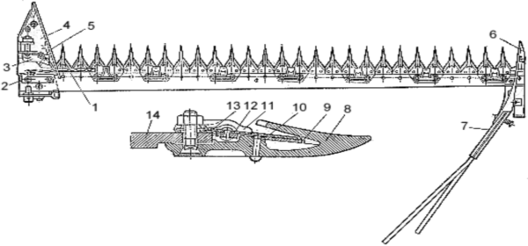
КСФ-2.1
1 — головка ножа; 2 — направляющие головки ножа; 3 — крышка головки ножа; 4 — внутренний башмак; 5 — отводной пруток; 6 — наружный башмак; 7 — полевая доска; 8 — палец; 9 — вкладыш пальца; 10 — сегмент ножа; 11 — прижим ножа; 12 — спинка ножа; 13 — пластина трения.

Slide 10
Регулировки КСФ-2.1
Регулировка давления башмаков на почву.
Устойчивый ход режущего аппарата обеспечивается оптимальной нагрузкой на внутренний и внешний башмаки. При малых нагрузках на башмаки режущий аппарат подскакивает на неровном рельефе, а большие нагрузки приводят к зарыванию башмаков. Оптимальными нагрузками считают: на внутреннем башмаке 350—450 Н, а на наружном — 90—150 Н. Нагрузку на башмаки проверяют динамометром, а регулируют натяжением компенсационной пружины.
Регулировка механизма подъема.
При подъеме аппарата навеской трактора внутренний башмак должен отрываться от земли примерно на 100—150 мм раньше, чем наружный. Этого добиваются регулировкой стяжного звена механизма подъема. Перед регулировкой необходимо ослабить натяжение компенсационной пружины.
Высота подъема и устойчивость движения режущего аппарата по почве зависит от того, через какое отверстие соединительной планки будет соединен передний рычаг подъема. При работе с тракторами Т-25 передний рычаг должен быть прикреплен к нижнему отверстию планки. При работе с тракторами МТЗ — к среднему, а при работе с остальными тракторами — к верхнему отверстию

Slide 11
Регулировки КСФ-2.1
Регулировка наклона режущего аппарата.
При скашивании растений на неровной поверхности почвы во избежание зарывания пальцев в землю режущий аппарат наклоняют назад. При полеглом травостое режущий аппарат наклоняют вперед, чтобы пальцы не приминали траву, а поднимали ее. Наклон режущего аппарата производят поворотом шарнира относительно тяговой штанги.
Регулировка высоты среза травы.
Высоту среза в пределах 5 ... 7 см устанавливают перестановкой полозков внутреннего и внешнего башмаков. При регулировке учитывают агротехнические требования к высоте скашивания и состояние поверхности почвы.

Slide 12

Принцип работы
Принцип работы сегментной косилки основан на встречно-поступательном движении режущих сегментов верхнего и нижнего ножей. С этой целью крутящий момент от вала отбора мощности двигателя (ВОМ) через коническую передачу передаётся в приводную коробку, где при помощи эксцентрикового механизма преобразуется в возвратно-поступательное движение приводного рычага сегментной косилки.

Slide 13
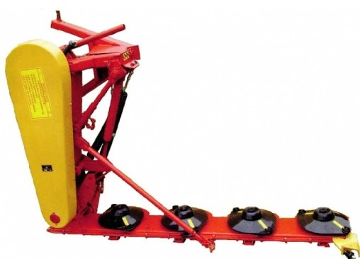
КРН-2.1

Slide 14
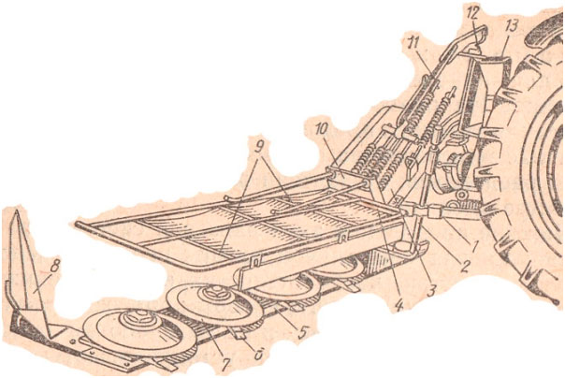
Устройство КРН-2.1
1-тяговый предохранитель; 2-стойка; 3-подрамник; 4-цапфа; 5-основа с рабочими узлами;6-пластинчатые ножи; 7-роторные диски; 8-полевой делитель;9-защитное ограждение; 10-крепление для рамы с рабочими узлами; 11-подвеска; 12-ось; 13-рама навески.

Slide 15
Регулировки Крн-2.1
Регулировка конического зацепления редуктора
режущего аппарата.
Происходит посредством использования специальных регулировочных прокладок. В этом случае, зазор в сцеплении должен составлять от 0,12 до 0,55 миллиметров.
Регулировка клиноременной передачи.
Посредством натяжника нужно выполнить натяжение клиновых ремней. Пружина при помощи гаек затягивается непосредственно до соприкосновения ее витков. Во второй раз производить затягивание необходимо в том случае, когда зазор промежду витками будет увеличен до 3-х миллиметров. Оба шкива — ведущий и ведомый обязательно должны быть в одной плоскости. Расположить их таким образом можно использовав регулировочные шайбы. Их ставят промежду корпусом и стойками кронштейна. При этом размеры А и Б не должны отличаться более чем на 3 миллиметра. По окончании регулировки установленные шайбы должны будут заполнить все имеющиеся зазоры между корпусами и кронштейном.

Slide 16
Регулировки Крн-2.1
Регулировка тягового предохранителя.
Эта операция выполняется посредством гаек. Следует обратить внимание, что предохранитель должен будет сработать при оказании воздействия на середину режущего аппарата силой около 3000 Ньютонов.
Регулировка уравновешивающего механизма режущего аппарата.
Выполнить этот этап можно при помощи натяжных болтов. При этом, очень важно произвести замеры давления, оказываемого на землю. Внешний башмак не должен оказывать давление силой выше 300 Ньютонов, а внутренний не более 900 Ньютонов. Кроме того, регулирование механизма уравновешения будет нарушено, если оси будут отклонены от положения на 485 миллиметров.

Slide 17

Принцип работы
Принцип работы роторной косилки состоит в производстве вращательных движений в роторе, имеющего круглую форму. Скашивание происходит с помощью вращения заостренных дисков-ножей, закрепленных на опорном колесе.

Slide 18
Контроль качества
Контроль качества проводится в соответствии со всеми техническими и агротехническими требованиями, выполнение которых на прямую позволяет добиться максимальной производительности от косилок.

Slide 19



СПАСИБО ЗА ВНИМАНИЕ

